Slide 1
캐릭터 기본 상태 UI
1
체력
3
000
2
도구
4
000

Slide 2
캐릭터 에임 조준
1
체력
2
도구

Slide 3
체력
도구
도구
맵의 오브젝트 표기

Slide 4
Time
Skill
드론 해킹 UI

Slide 5
드론 해킹 UI

Slide 6
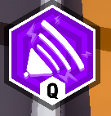
1
도구 아이콘
1
보유 하고 있는 개수
0

Slide 7
3
2
1
0

Slide 8
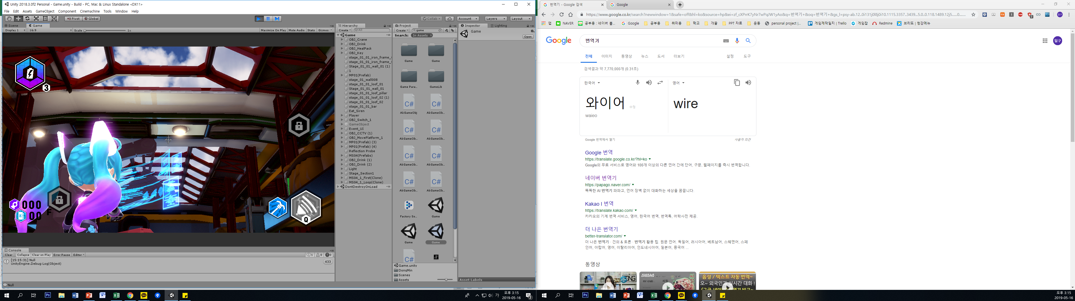
1
F
2

Slide 9
?
?
!

Slide 10
